Slide 1

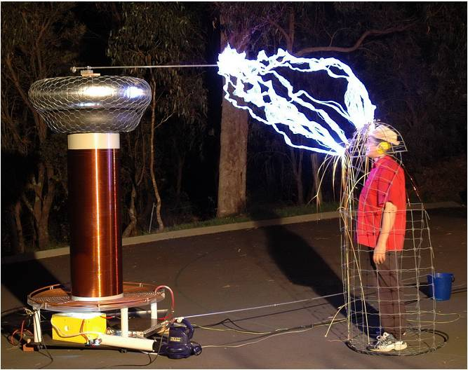
BÀI GIẢNG ĐIỆN TỬ VẬT LÝ
Vật lý Đại cương 2
Chương 1. Điện trường và Từ trường

Slide 2
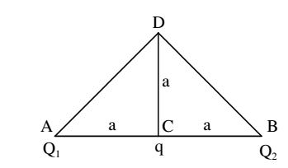
Một số bài tập
Bài 1:
Tính công của lực điện trường khi di chuyển điện tích q = 10⁻⁹C từ điểm C đến điểm D nếu a = 6cm, Q1 = (10/3)x10⁻⁹C, Q2 =-2x10⁻⁹C
Notes:
2

Slide 3
Một số bài tập
Bài 2:
Hai điện tích điểm Q₁= 5 nC và Q₂ = -3 nC nằm cách nhau một khoảng r = 35 cm.
a) Tính thế năng tương tác tĩnh điện giữa 2 điện tích điểm này. Ý nghĩa của dấu của kết quả?
b) Tính điện thế tại điểm nằm chính giữa 2 điện tích điểm.
Bài 3.
Hai hạt nhỏ mang điện tích +3q và +q được gắn chặt vào một thanh cách điện và cách nhau một khoảng d . Một hạt mang điện thứ 3 có thể trượt tự do dọc theo thanh. Xác định vị trí cân bằng của hạt thứ 3 này. Cân bằng đó có bền không?
Notes:
3

Slide 4
Một số bài tập
Bài 4:
a) Tính vận tốc của proton được gia tốc từ trạng thái nghỉ bởi hiệu điện thế U = 120 V
b) Tính vận tốc của electron được gia tốc từ trạng thái nghỉ bởi hiệu điện thế U = 120 V.
Biết m_{p} = 1.672x10⁻²⁷ kg, m_{e} = 9.1x10⁻³¹
Notes:
4

Slide 5
Bài tập về nhà
Bài 5:
Hai quả cầu mang điện có bán kính và khối lượng bằng nhau được treo ở hai đầu sợ dây có chiều dài bằng nhau. Người ta nhúng chúng vào một chất điện môi (dầu) có khối lượng riêng 𝞀1 và hằng số điện môi 𝝴. Hỏi khối lượng riêng của quả cầu 𝞀 phải bằng bao nhiêu để góc giữa các sợi dây trong không khí và trong điện môi là như nhau.
Bài 6. Cho hai điện tích q và 2q đặt cách nhau 10 cm. Hỏi tại điểm nào trên đường nối hai điện tích ấy điện trường triệt tiêu
Bài 7
Một điện tử và proton của nguyên tử đồng Cu cách nhau một khoảng bằng 6,2x10⁻¹¹ m. Xác định và so sánh lực điện trường và lực hấp dẫn của hạt nhân và điện tử trong nguyên tử Cu.
Notes:
5

Slide 6
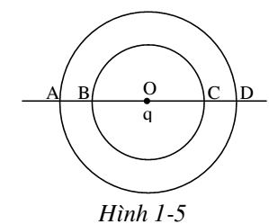
Một số bài tập
Bài 8:
Có 1 điện tích điểm q đặt tại tâm O của 2 đường tròn đồng tâm bán kính r và R. Qua tâm O ta vẽ 1 đường thẳng cắt hai đường tròn tại các điểm A, B, C, D.
1. Tính công của lực điện trường khi dịch chuyển một điện tích q0 từ B đến C và từ A đến D.
2. So sánh công của lực tĩnh điện khi dịch chuyển từ A đến C và từ D đến B
Notes:
6

